Slide 1
Projet 2 : Transformez une maquette en site web
Compétences évaluées:
Intégrer du contenu conformément à une maquette,
Utiliser un système de gestion de versions pour le suivi du projet et son hébergement,
Mettre en place son environnement Front-End,
Implémenter une interface responsive

Slide 2
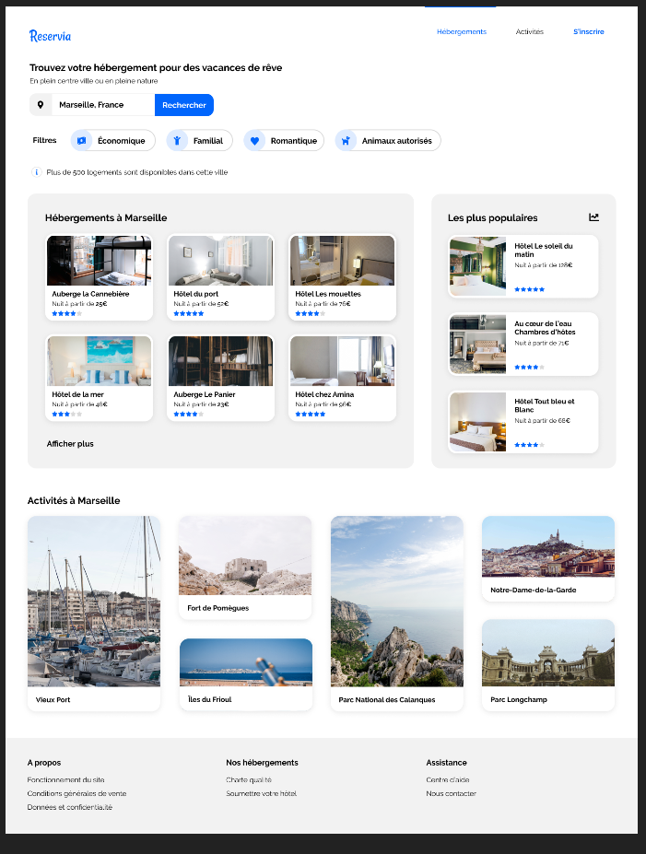
Découpage de la maquette
<header>
<section>
<grid>
<footer>

Slide 3
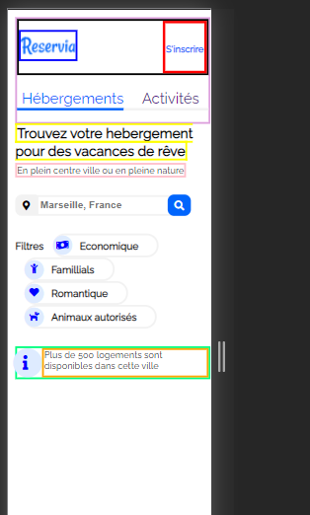
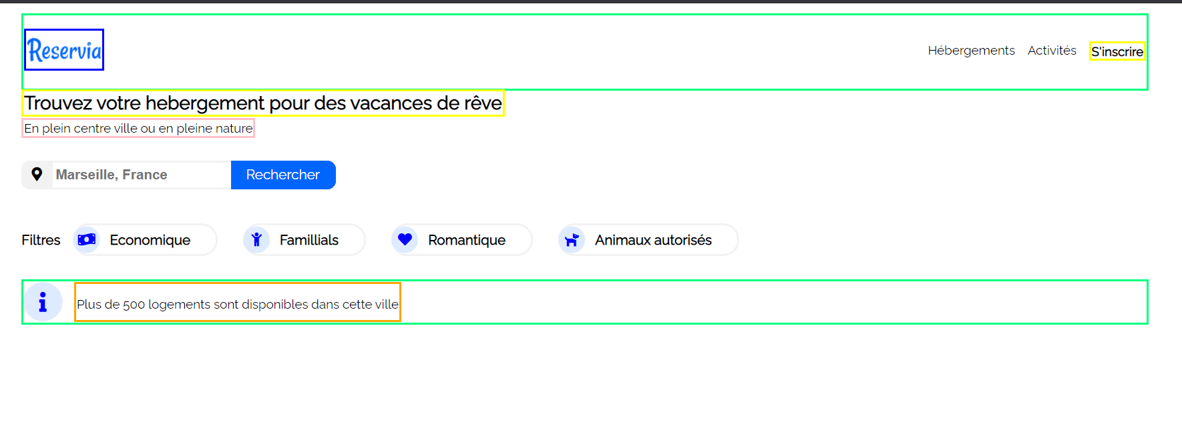
Découpage du header
Vue standard
Vue Responsive
Notes:
Pour mieux visualiser je mets des border aux blocs,

